Slide 1
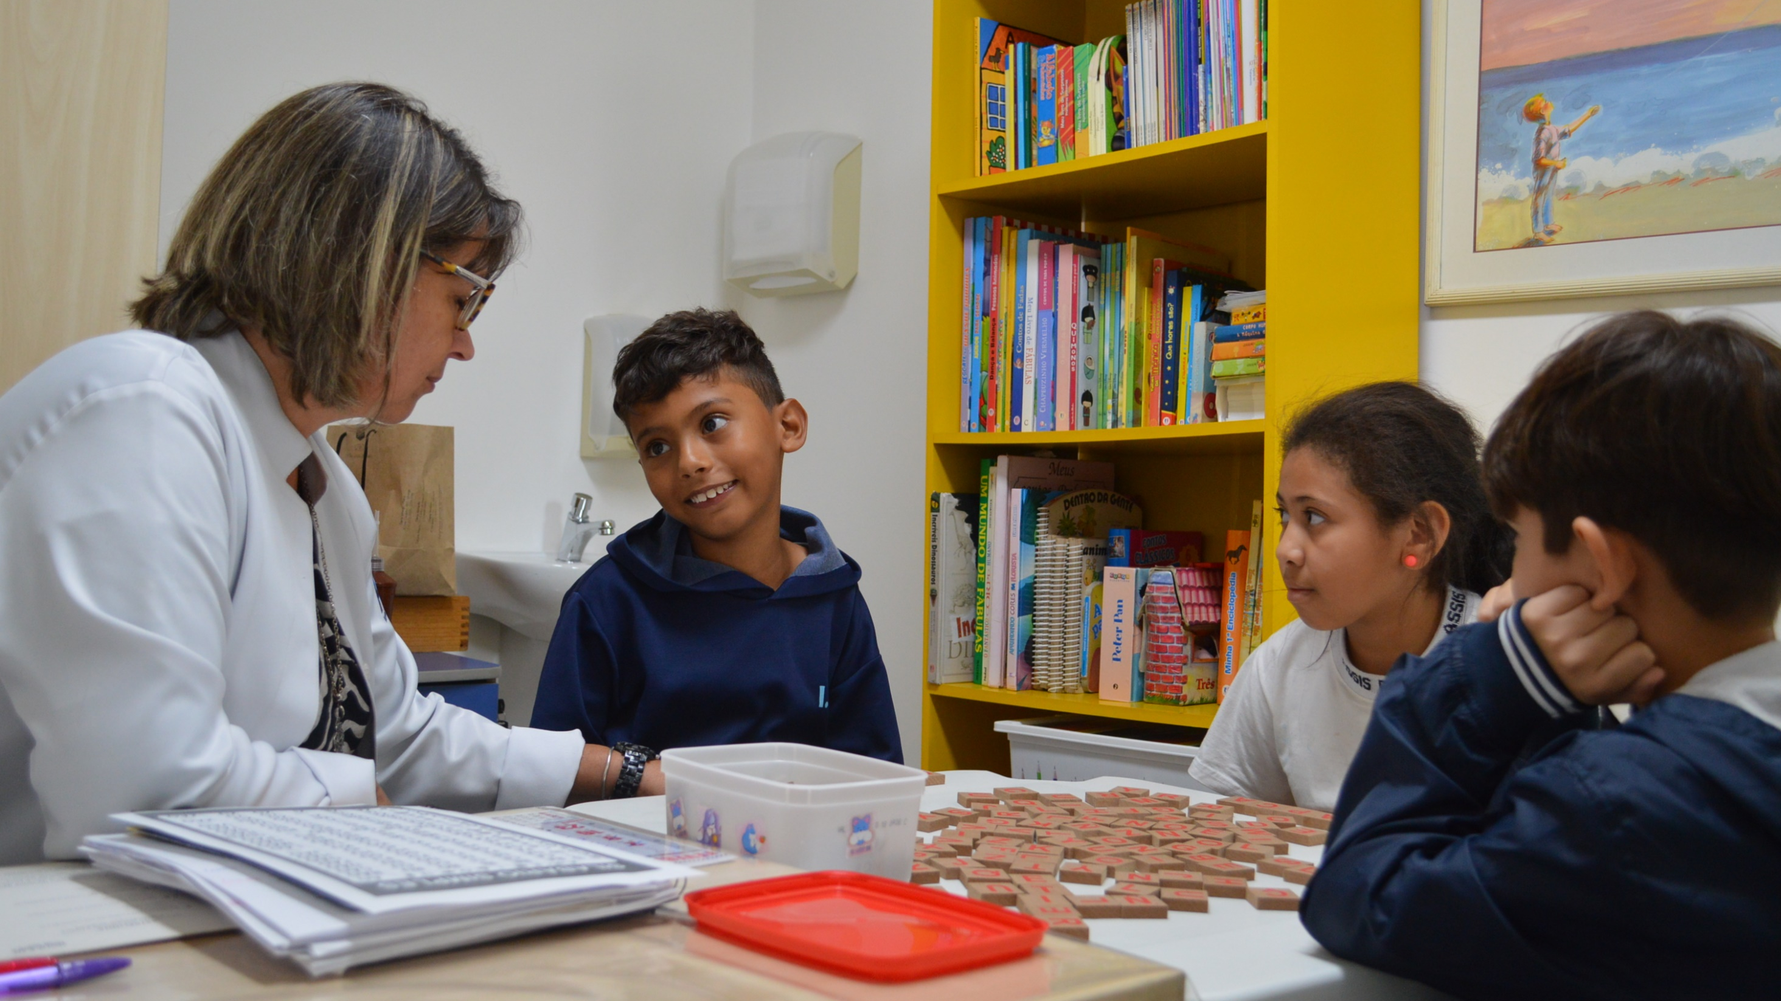
ROTARY E FUNDAÇÃO ROTÁRIA
Brasil
Notes:
SUGESTÃO DE FALA
Agradeço muito o convite e a oportunidade de apresentar o Rotary e sua Fundação, a Fundação Rotária, aqui nesta ocasião. Sabemos que, hoje, investir em responsabilidade corporativa aumenta o impacto que sua empresa causa na sociedade e queremos apresentar a nossa Fundação como um canal eficiente e com credibilidade para que você possa fazer esses investimentos, com a certeza de que eles resultarão em projetos sustentáveis e duradouros.

Slide 2
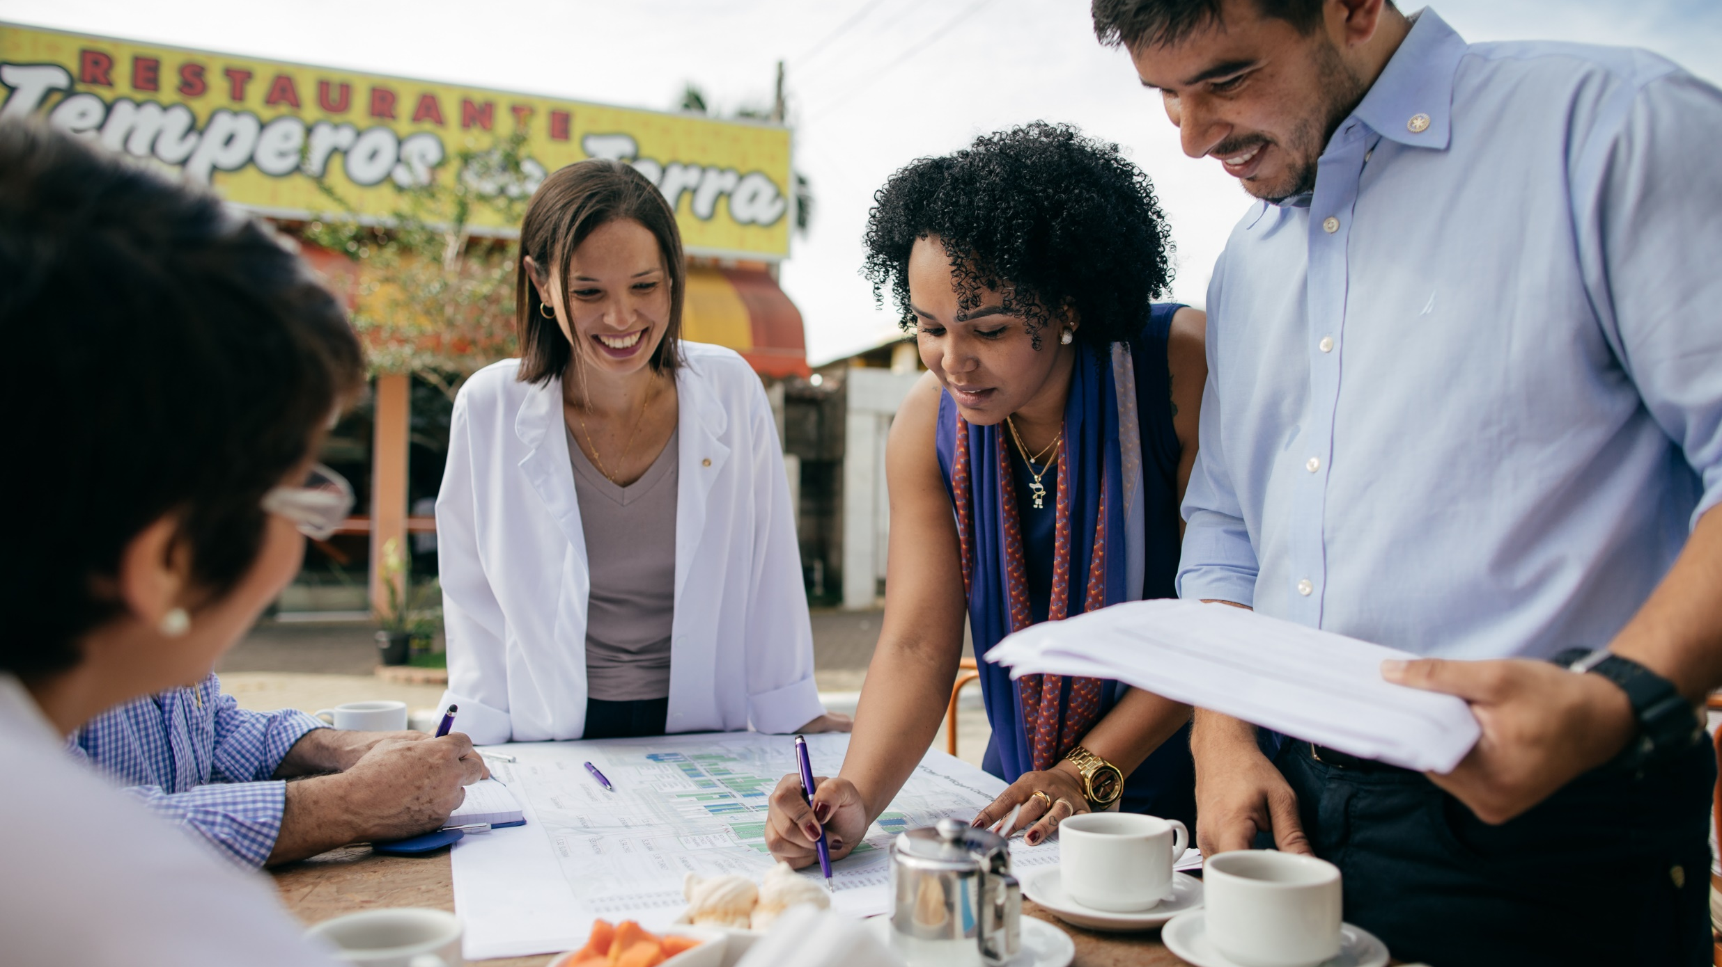

Quem somos
Organização internacional humanitária de voluntários
Atuamos em sete áreas de enfoque, melhorando a vida das comunidades onde nossos clubes estão inseridos:
Notes:
SUGESTÃO DE FALA
O Rotary é mais do que um clube de serviços da nossa cidade. Somos uma organização internacional composta por pessoas comprometidas a ajudar comunidades em todo o mundo.
Por acreditar em encontrar soluções para muitos problemas mundiais, nossos associados trabalham em 7 áreas de enfoque:
Promover a paz (exemplo: projetos contra violência doméstica e contra violência nas escolas)
Combater doenças (exemplos: doação de equipamentos hospitalares, doação de EPIs para proteção contra a Covid-19, distribuição de máscaras e álcool em gel, educação e prevenção, conscientização sobre a importância das vacinas, etc)
Fornecer água limpa e saneamento (exemplos: instalação de fossas sépticas em áreas rurais, instalação de caixas d'água, instalação de lavatórios públicos pras mãos, educação sobre uso da água, etc)
Cuidar da saúde de mães e filhos (exemplos: apoio a pesquisa médicas sobre as consequências do Zika virus nas crianças, treinamento para médicos no tratamento do Pé torto congênito, banco de leite, equipamentos pra UTI neonatal, cuidados de pré-natal)
Apoiar a educação (alfabetização de adultos, capacitação de educadores)
Favorecer o desenvolvimento econômico (apoio a cooperativas de reciclagem, desenvolvimento de agricultura de subsistência, fornecimento de microcrédito para populações vulneráveis)
Proteger o meio ambiente (proteção e restauração de recursos terrestres e marinhos, conservação de recursos naturais, apoio à agroecologia, defesa do consumo sustentável e justiça ambiental, soluções para reduzir consequências do efeito estufa)
© Rotary International

Slide 3
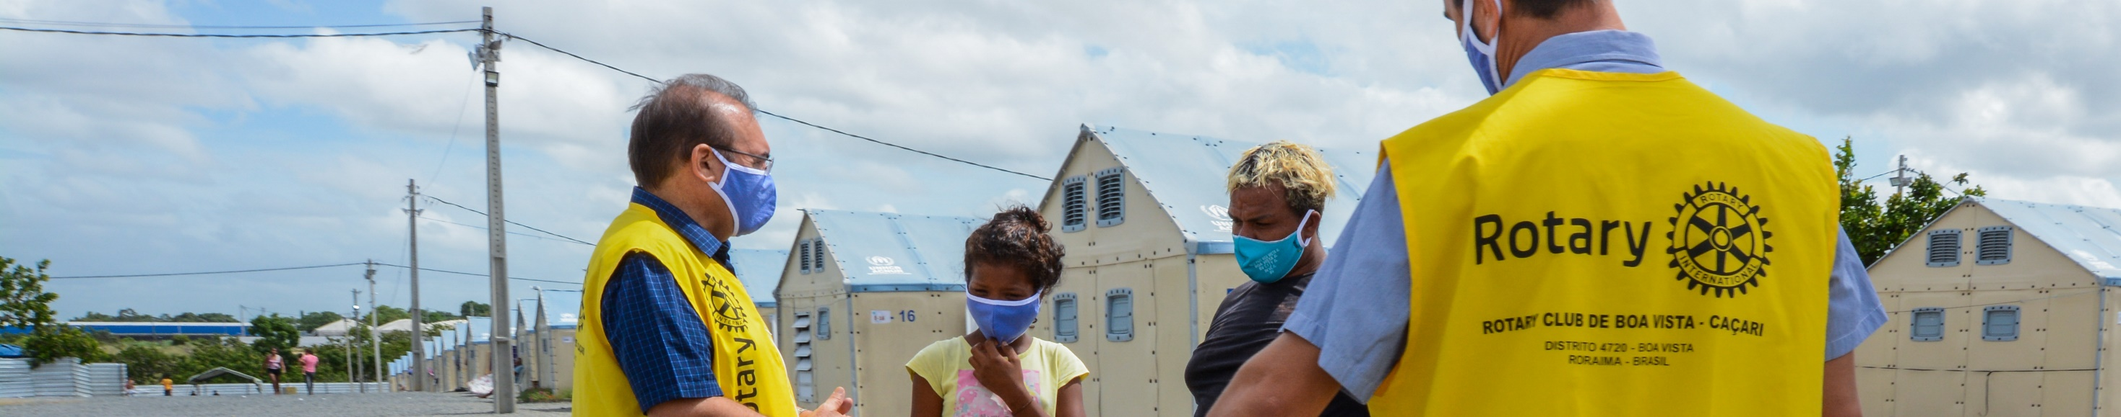

QUANTOS SOMOS
NO MUNDO
NO BRASIL
1,2 milhão
de associados
36.000
Rotary Clubs
218
países e
regiões geográficas
52 mil
associados
2.400
Rotary Clubs
+9 mil
jovens no Rotaract
+64 mil seguidores no Facebook e Twitter
Notes:
SUGESTÃO DE FALA
Apenas para termos uma dimensão da nossa organização, trazemos aqui alguns números*
Hoje, o Rotary conecta mais de 1,2 milhão de pessoas em cerca de 36.000 clubes – como chamamos os grupos de cada região ou bairro – para fazer a diferença globalmente. No Brasil, contamos com mais de 51 mil associados em torno de 2.400 clubes distribuídos de norte a sul do país.
* Esses números podem ser atualizados na data da apresentação com base em https://rotary.org.br/informacoes/quantos-somos

Slide 4




JUNTOS
Nós conectamos
Nós inspiramos
O Rotary conecta mais de
1,2 milhão de pessoas em cerca de 35.000 clubes para fazer a diferença globalmente
O Rotary une pessoas para causar mudanças duradouras em si mesmas, nas suas comunidades e no mundo todo
Nós transformamos
Nós combatemos a pólio
Os rotarianos doam mais de 16 milhões de horas por ano para promover melhorias sociais em comunidades do mundo inteiro
Com a ajuda de nossos parceiros, conseguimos reduzir os casos de poliomielite no mundo em 99,9% desde 1988
Notes:
SUGESTÃO DE FALA
Juntos, vemos um mundo onde as pessoas se unem e entram em ação para causar mudanças duradouras em si mesmas, nas suas comunidades e no mundo todo.
O Rotary conta com associados de diferentes áreas profissionais, como médicos, engenheiros, advogados, professores, entre outros. Isso faz com que tenhamos uma rede completa de profissionais que disponibilizam todo seu conhecimento e tempo, sem custo, pra realização dos nossos projetos. Isso significa que podemos otimizar os investimentos feitos, uma vez que nós contamos com uma rede de profissionais que nos auxilia com seu conhecimento voluntariamente.

Slide 5





IMPORTÂNCIA DO nosso trabalho
+ de 70% dos brasileiros
35 milhões
de pessoas no Brasil não têm acesso à água tratada
dependem do sistema público de saúde
13,5 milhões
de brasileiros vivem com menos de US$ 1,90 por dia
43 milhões
11 milhões
de brasileiros vivem em situação de insegurança alimentar
de pessoas com mais de 15 anos são analfabetas no Brasil
Notes:
SUGESTÃO DE FALA
Através dos projetos dos nossos associados, o Rotary ajuda a implementar a Agenda 2030 para o Desenvolvimento Sustentável, adotada por 193 Estados Membros da ONU, buscando promover Saúde e bem estar; Educação de qualidade; Água potável e saneamento; Redução das desigualdades, bem como Paz, justiça e instituições eficazes)
Nesse sentido, nosso trabalho não apenas é importante mundialmente, mas também essencial ao contexto brasileiro. Estes são alguns dos números que mostram a carência de nosso país em diversas áreas, mas que, muitas vezes, a gente não consegue ter a dimensão da abrangência desses problemas, de quantas pessoas eles afetam.
Fontes:
https://bvsms.saude.gov.br/bvs/pacsaude/diretrizes.php
http://www.tratabrasil.org.br/saneamento/principais-estatisticas/no-brasil/agua
https://noticias.uol.com.br/colunas/jamil-chade/2020/07/13/onu-inseguranca-alimentar-aumenta-no-brasil-e-atinge-43-milhoes-de-pessoas.htm
https://agenciabrasil.ebc.com.br/educacao/noticia/2020-07/taxa-cai-levemente-mas-brasil-ainda-tem-11-milhoes-de-analfabetos
https://agenciadenoticias.ibge.gov.br/agencia-noticias/2012-agencia-de-noticias/noticias/25882-extrema-pobreza-atinge-13-5-milhoes-de-pessoas-e-chega-ao-maior-nivel-em-7-anos

Slide 6
NOSSO INVESTIMENTO* NO BRASIL ENTRE 2019-22
*Valores em dólares
US$12,862,719.36
Notes:
SUGESTÃO DE FALA
Em nossos esforços, entre julho de 2019 e junho de 2022, investimos por meio da nossa Fundação, a Fundação Rotária, quase 13milhões de dólares em projetos humanitários realizados aqui no Brasil, possibilitando por exemplo:
Tratamento da icterícia em recém-nascidos,
Inclusão digital em escola pública,
Saneamento básico, por meio de biodigestor para tratamento de esgoto;
Entre muitos outros projetos elaborados e realizados por nossos associados junto às comunidades que atuam, como aqueles que mencionamos no slide anterior sobre nossas áreas de enfoque. Veja mais exemplos em https://abtrf.org.br/nossosprojetos/

Slide 7

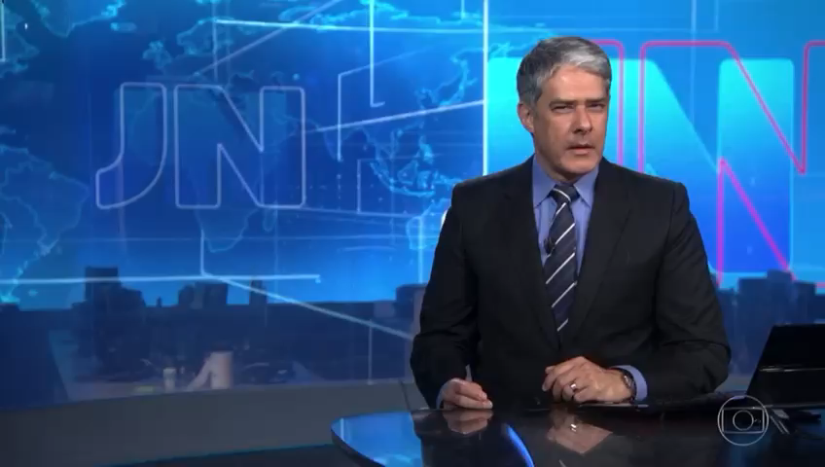
NOSSOS ESFORÇOS NO Combate à covid
Notes:
SUGESTÃO DE FALA
Nesse período, em especial, também investimos muito em suporte e assistência perante a pandemia de Corona – conforme apresentamos nesse vídeo.

Slide 8
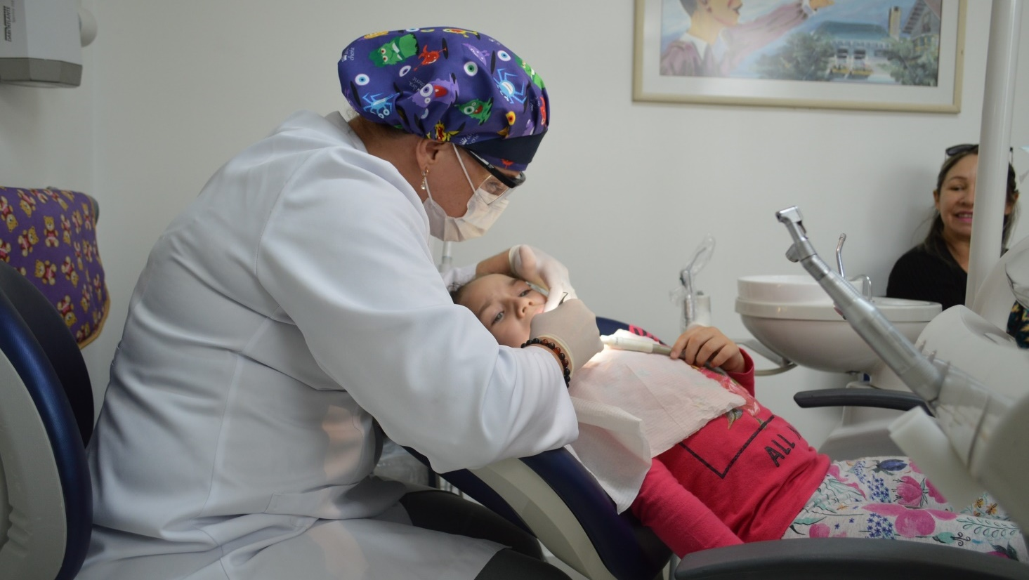
Porque Investir em Responsabilidade social com o Rotary
Notes:
SUGESTÃO DE FALA
Diante desse panorama, lhe convidamos a investir em responsabilidade social com a nossa organização.
Sabemos que hoje a responsabilidade social corporativa é algo muito demandado das empresas, seja por investidores, pelos fornecedores, pelos clientes, funcionários e pela sociedade em geral. Porém a gente sabe também que nem toda empresa tem a estrutura de funcionários e o conhecimento necessários pra ter uma área dedicada a projetos sociais. Por isso, o que estamos oferecendo aqui é um canal seguro pra que sua empresa faça esses investimentos em projetos sociais, contribua com a melhora da sociedade, sem ter que alocar funcionários ou desenvolver expertise para isso. Vocês fazem os investimentos financeiros e o Rotary canaliza esses investimentos pra diferentes projetos nas áreas de enfoque que mostramos no início dessa apresentação.

Slide 9
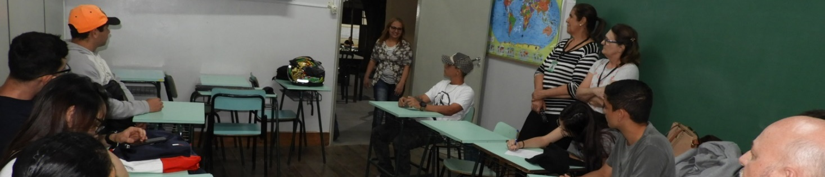
ASSOCIE SUA MARCA A UMA
ORGANIZAÇÃO INTERNACIONAL
Credibilidade e visibilidade
Garantia da aplicação dos recursos em projetos que efetivamente beneficiam as comunidades
Investimentos em projetos sustentáveis realizados no Brasil
Notes:
SUGESTÃO DE FALA
Essa parceria também pode aumentar a visibilidade da sua marca ao relacioná-la a uma organização internacional centenária de credibilidade na realização de projetos humanitários. Bill Gates, um dos parceiros do Rotary na erradicação da Polio, atribui sua parceria com o Rotary à amplitude da organização - voluntários, arrecadação de fundos e advocacia com governos em todo o mundo.*
Outro ponto importante é que nossa Organização tem conhecimento e experiência na elaboração de projetos humanitários, contando com parâmetros de avaliação não apenas para garantir a sustentabilidade do investimento a ser feito, como também para assegurar que o investimento vise atender às reais necessidades da comunidade que será beneficiada.
Mas aí vocês podem perguntar: por que investir em projetos sociais com o Rotary e não com outras organizações internacionais que também tem credibilidade reconhecida? Porque muitas dessas organizações internacionais mais conhecidas arrecadam fundos que vão ser usados em projetos fora do Brasil, especialmente na África. E trabalhando com o Rotary, você tem a certeza de que seu investimento vai ser aplicado aqui dentro do nosso país, é algo palpável pra nossa própria sociedade, algo que você pode ver perto de você, já que o Rotary atua no Brasil inteiro. Além disso, como nós temos sete áreas de atuação, você não ajuda apenas a melhorar um único setor, seus investimentos serão aplicados em diferentes projetos que contribuirão de forma global pra melhoria da nossa sociedade.
Aliar-se ao Rotary é uma forma eficaz de buscar seus objetivos corporativos com governança e relações humanas sustentáveis
*Fonte:
https://www.forbes.com/sites/devinthorpe/2019/05/31/why-bill-gates-partners-with-rotary-to-eradicate-polio/?sh=5f81c6095c02

Slide 10
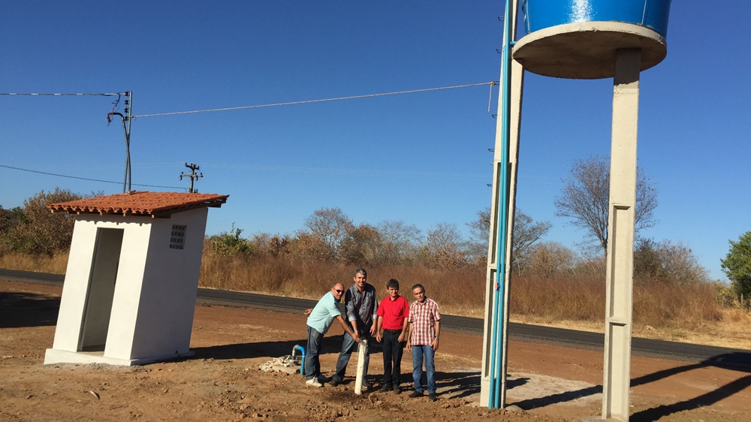
92%
DOS RECURSOS SÃO USADOS PARA FINANCIAR E OPERAR PROJETOS
Nossa Fundação tem:
Classificação máxima da agência Charity Navigator por sua gestão financeira e transparência
Comitê de investimento profissional
para maximização dos recursos
Relatórios financeiros públicos
Notes:
SUGESTÃO DE FALA
Além disso, contamos com um comitê de investimentos profissional, que visa maximizar os recursos e honrar a vontade dos nossos doadores e parceiros da melhor forma possível.
Nesse sentido, não apenas conseguimos realizar projetos que transformam vidas, mas o fazemos de maneira muito eficiente. Dos recursos arrecadados pela nossa Fundação, 92% é investido diretamente nos projetos humanitários. Isso quer dizer que de cada 100 reais que sua empresa investe no Rotary, 92 são direcionados para nossos projetos e apenas 8 reais vão pras despesas operacionais. Fazendo uma comparação, no Médicos sem Fronteiras esse percentual é de 83%, dado que está no próprio site deles. Ou seja, nós temos um direcionamento maior das verbas pros nossos projetos.
Essa percentagem nos garante uma classificação excelente junto a agencias avaliadoras independentes por nossa gestão financeira e transparência.

Slide 11
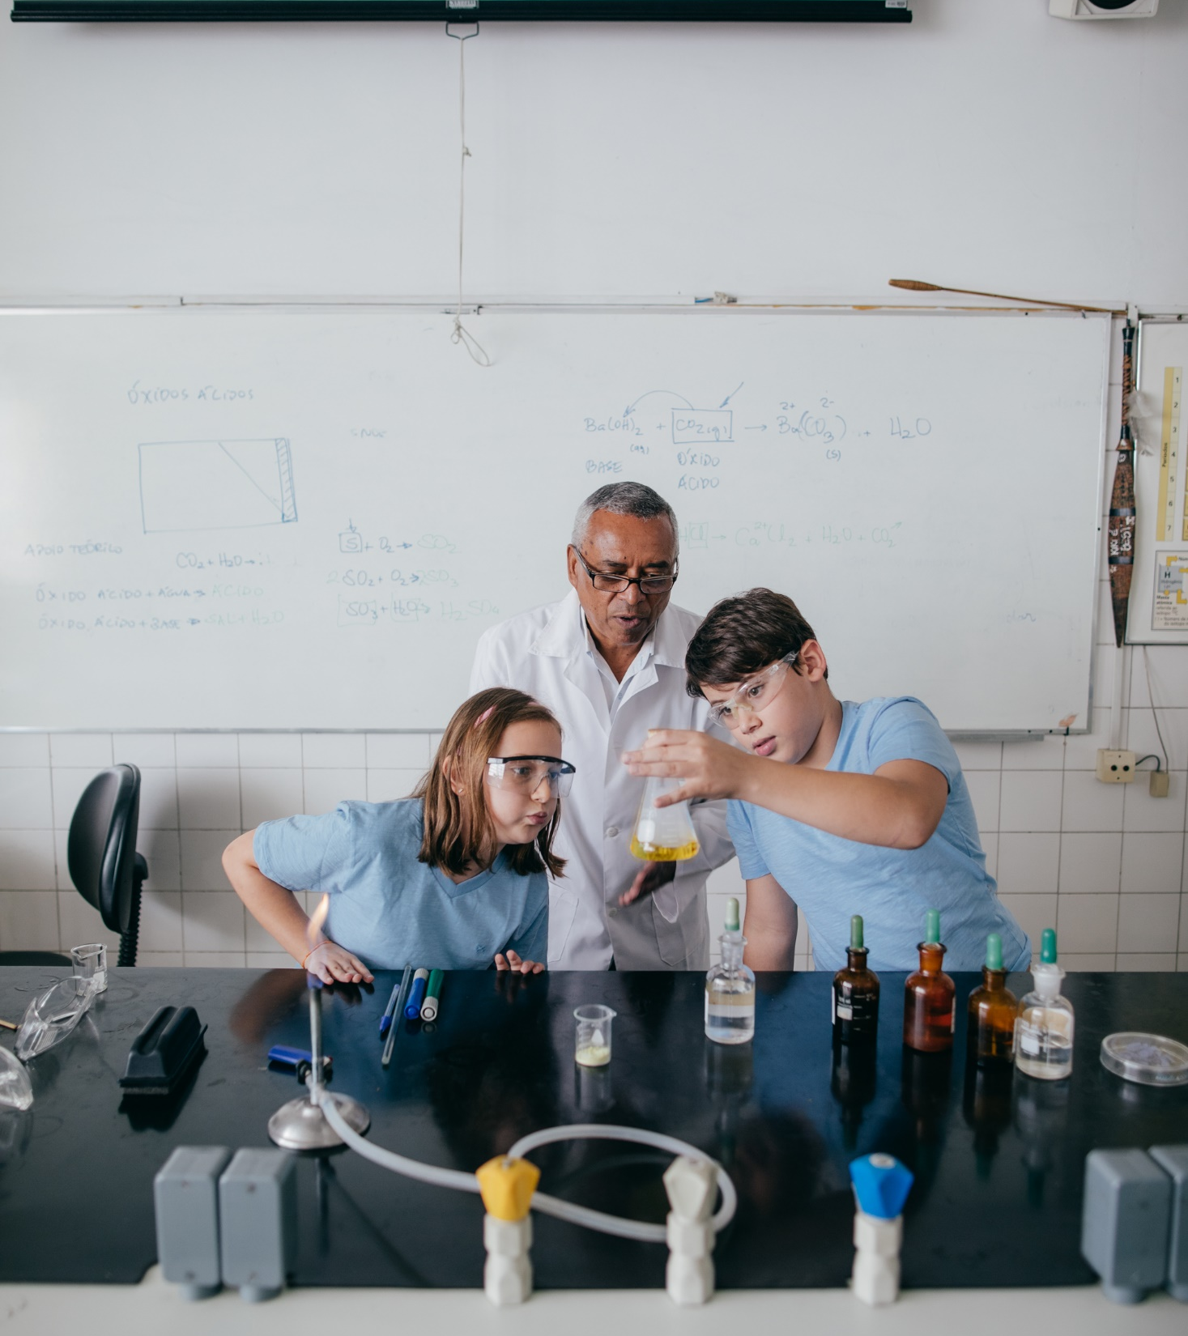

ABTRF
Estabelecida para receber doações de empresas à Fundação Rotária do Rotary no Brasil
Oferece certificado e selo de Responsabilidade Social
Benefício fiscal para empresas de lucro real
Notes:
SUGESTÃO DE FALA
Aqui no Brasil, as pessoas jurídicas que desejam ser parceiras do Rotary em seus projetos sociais contam com a ABTRF-Associação Brasileira da The Rotary Foundation, a porta de entrada da Fundação Rotária no Brasil para parcerias com empresas.
A ABTRF é uma entidade civil sem fins lucrativos que conta com cerca de duas mil empresas parceiras. Com ela, asseguramos que seus investimentos em responsabilidade social sejam aplicados em projetos que causem impacto duradouro em suas comunidades uma vez que todas as contribuições feitas pelas empresas à ABTRF são investidas em projetos realizados pelo Rotary no Brasil.
Para que nossos parceiros possam divulgar sua colaboração com a ABTRF para clientes e fornecedores, oferecemos reconhecimentos às pessoas jurídicas parceiras, como certificados e selos digitais.
Além disso, como Organização da Sociedade Civil, a ABTRF possibilita a incidência de benefícios fiscais aos doadores optantes pelo sistema de tributação de lucro real. Tais empresas optantes pelo sistema de lucro real podem lançar o valor de suas doações à ABTRF, até o limite de 2% de seu lucro operacional, como despesa operacional, obtendo assim redução na base de cálculo do imposto de renda a pagar. Assim, se a empresa fizer uma doação à Associação Brasileira da The Rotary Foundation no valor de R$ 30.000,00 e tiver um lucro operacional no período de R$ 500.000,00, o valor máximo da doação que poderá ser contabilizado como despesa operacional é de R$ 10.000,00, que representa 2% de R$ 500.000,00.
Independentemente do sistema de tributação que adotem, toda pessoa jurídica que desejar pode efetuar doações à Associação Brasileira da The Rotary Foundation. As empresas que se interessem em ser parceiras da ABTRF podem fazê-lo por meio de nossos programas de doação pré-estabelecidos ou por doações espontâneas. Ficamos à disposição para conversar para entender como podemos melhor alinhar nossas atuações.
© Rotary International/Robert Gill

Slide 12

ESTE É O MOMENTO
Notes:
SUGESTÃO DE FALA
Por fim, queremos mostrar um pouco disso que falamos com esse vídeo, que apresenta o depoimento de empresários brasileiros que apoiam a nossa Fundação, além de imagens de projetos desenvolvidos no Brasil e, claro, um convite para que outras empresas se tornem também nossas parceiras.

Slide 13

Entre em contato!
Fr.brasil@rotary.org
(11) 3217-2630 ramal 1
www.abtrf.org.br
Notes:
SUGESTÃO DE FALA
Agradecemos muito por seu tempo e atenção. Ficamos a disposição para mais informações e esperamos fazer o bem juntos aqui no nosso país.

